Slide 1
第八章 股利理论与政策

Slide 2
本章要点
口股利政策与投资、筹资决策
口关于股利政策的基本理论 口股利政策的影响因素
口股利政策的实施

Slide 3
股利政策与投资、筹资决策
口股利政策与投资、筹资决策
♦股利政策所涉及的主要是公司对其收益进行分配或留存 以用于再投资的决策问题，通常用股利支付率表示：
股利支付率=每股股利/每股收益
在投资决策既定的情况下，这种选择就归 结为，公司 是否用留存收益（内部筹资）或以出售新股票（外部筹 资）来融通投资所需要的股权资本。

Slide 4
关于股利政策的基本理论
口股利政策无关论
口“一鸟在手”理论 口差别税收理论
口三种股利政策理论的比较

Slide 5
关于股利政策的基本理论
□ 股利政策无关论
♦由米勒（Miller）和莫迪格莱尼(Modigliani) 首次 提出
♦在完善的资本市场条件下，股利政策（盈余分配方 式）不会影响公司的价值
♦公司价值是由公司投资决策所确定的本身获利能力 和风险组合所决定

Slide 6
关于股利政策的基本理论
□ “一鸟在手”理论
♦这一理论的主要代表人物是M.Gordon 和 D.Durand等。
♦股票投资收益率=股利收益率 + 资本利得
（风险小） （风险大）
♦通常将这种理论称之为“在手之鸟”理论，即：“双鸟在 林，不如一鸟在手”

Slide 7
关于股利政策的基本理论
□ 差别税收理论
♦由Litzenberger 和 Ramaswamy 于1979年提出
♦股利收入所得税率高于资本利得所得税率，资本利得税 要递延到股票真正售出的时候才发生
♦支付股利的股票必须比具有同等风险但不支付股利的股 票提供一个更高的预期税前收益率，才能补偿纳税义务 给股东造成的价值损失

Slide 8
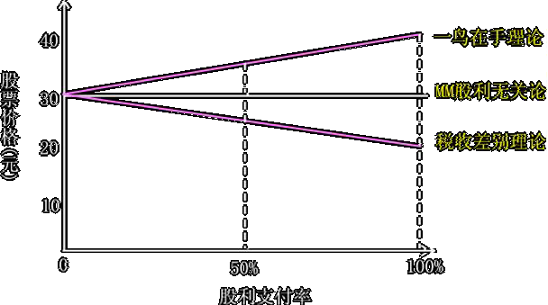
关于股利政策的基本理论
三种股利政策理论的比较
股利政策理论对股票价格的影响

Slide 9
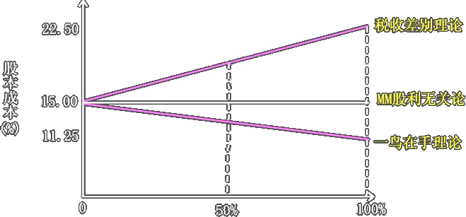
关于股利政策的基本理论
三种股利政策理论的比较
股利政策理论对股本成本的影响

Slide 10
股利政策的影响因素
口股利政策的影响因素
♦法律因素
资本保全的约束
企业积累的约束
企业利润的约束
偿债能力的约束
♦债务契约因素：当公司以长期借款协议、债券契约、 优先股协议、以及租赁合约等形式向公司外部筹资时， 常常应对方的要求，接受一些关于股利支付的限制性 条款
规定每股股利的最高限额
规定未来股息支付来源
规定企业支付现金股息的制约条件

Slide 11
股利政策的影响因素
口股利政策的影响因素
♦公司自身因素
变现能力和现金流量
举债能力
投资机会
资本成本
♦股东因素
追求稳定的收入，规避风险
股权稀释：担心控制权的稀释
税赋：规避所得税

Slide 12
股利政策的实施
口股利政策的主要类型
口不同股利政策的适用性 口利润分配的顺序
口股票股利和股票分割之比较

Slide 13
股利政策的实施
口股利政策的主要类型
♦剩余股利政策
确定目标资本结构；确定股权投资数额；税后净利满足股权投 资；剩余利润分配股利
优点在于可适当降低资本成本(前提:企业必须有良好的投资机会)
缺点在于股利支付额受盈利水平和投资机会的制约，各期股利 不稳定, 希望有稳定股利收入的投资者不欢迎
♦低正常股利加额外股利政策
每期支付较低的正常股利，当盈利较多时据实情增发股利
特点在于股利政策的灵活性与稳定性相结合

Slide 14
股利政策的实施
口股利政策的主要类型
♦固定股利或稳定增长股利政策
股利额相对固定或呈稳定增长趋势
优点在于传递积极信息——表明企业经营状况稳定，满足希望 获得固定收入投资者的要求
缺点在于给公司造成较大的财务压力
♦固定股利支付率股利政策
从净利润中按固定股利支付率发放股利
优点在于股利与经营业绩成正比,不会给公司造成较大财务负 担
缺点在于传递消极信息，使股价产生较大波动

Slide 15
股利政策的实施
口不同股利政策的适用性
类 型 | 适 用 性
剩余股利政策 | 股份公司有良好的投资机会
固定股利政策 | 经营比较稳定的股份公司
固定股利支付率股利政策 | 经营业绩稳步提高的股份公司
低正常股利加额外股利政策 | 各年收益变化较大的股份公司

Slide 16
股利政策的实施
口利润分配的顺序
♦弥补亏损
♦计提法定盈余公积金
♦计提公益金
♦计提任意盈余公积金
♦向股东（投资者）支付股利（分配利润）
现金股利
股票股利
财产股利
负债股利

Slide 17
股利政策的实施
□ 股票股利和股票分割之比较
 | 股票股利 | 股票分割
股东的现金流量 | 不增加 | 不增加
流通股股数 | 增加 | 增加
股票市场价格 | 下降 | 下降
股东权益总额 | 不变 | 不变
股东权益结构 | 变化 | 不变
收益限制程度 | 有限制 | 无限制

